Slide 1



https://youtu.be/7pljfzGV6Oc
MOBIL UYGULAMALAR İÇİN UI VE UX

Slide 2
OUTLINE
GİRİŞ:
Sunumun amacı ve kapsamı UI ve UX kavramlarının tanıtılması
BOLUM 1:UI TASARIMI
UI Tasarımının Temel Prensipleri
Mobil UI Tasarımında Dikkat Edilmesi Gerekenler
Başarılı Mobil UI Tasarımı Örnekleri
BOLUM 2:UX TASARIMI
UX tasarımının temel prensipleri
Mobil ux tasarımında dikkat edilmesi gerekenler
Başarılı mobil UX tasarımı örnekleri
BOLUM 3:UI VE UX ARASINDAKİ FARKLAR
UI ve UX’in birbirine bağlılığı
İkisinin birleşiminden elde edilen faydalar
BOLUM 4:UI VE UX DESİGNER ARASINDAKİ FARKLAR
Bu iki işi yapacak elemanlar için aranacak özellikler
BÖLÜM 5: sonuç
Ana fikirlerin özeti
UI ve UX tasarımında gelecek beklentileri
BÖLÜM 6: referanslar ve kaynaklar

Slide 3






l
UI VE UX NEDİR?
GİRİŞ:
AMAÇ : Mobil uygulamalarda UI ve UX tasarımını anlamak.
GENEL BAKIŞ:UI(USING INTERFACE) ve UX(USING EXPERİENCE)kavramlarının kısa açıklaması.
LETS GET STARTED

Slide 4
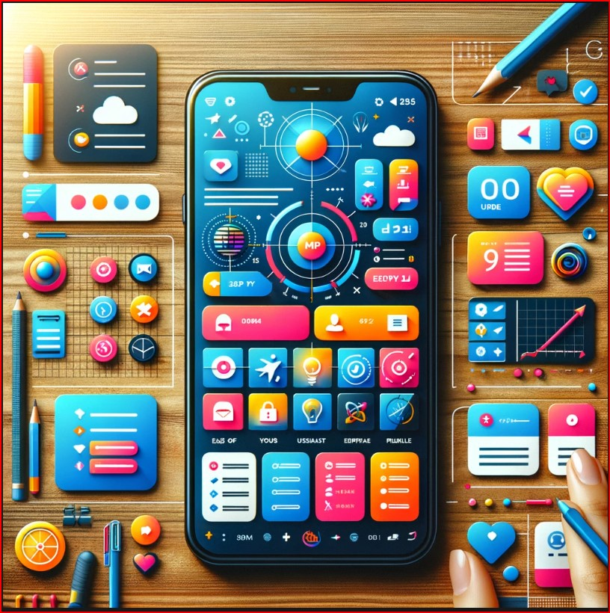
BÖLÜM 1:UI TASARIMI
UI TANIMI:
Kullanıcıların bir cihaz veya uygulamayla etkileşim kurduğu somut arayüz elemanları(düğmeler,ikonlar,boşluklar,tipograf).

Slide 5






UI ÖZELLİKLERİ
GÖRSEL TASARIM
TUTARLILIK
UI'nin estetik yönünü kapsar. Renkler, tipografi, simgeler ve diğer görsel unsurlar, kullanıcı arayüzünün görsel dili ve tonunu belirler.
Arayüzün, farklı ekranlar ve işlevler arasında tutarlı bir görünüme ve hissiyata sahip olmasıdır. Tutarlılık, kullanıcıların yeni özellikleri öğrenmelerini kolaylaştırır ve kullanıcı deneyimini iyileştirir.
DÜZEN VE YERLEŞİM
Bilgilerin ve etkileşim ögelerinin (butonlar, menüler, ikonlar) ekran üzerinde nasıl organize edildiğini ifade eder. Etkili bir düzen, kullanıcının bilgiyi kolayca bulmasını ve görevlerini etkin bir şekilde tamamlamasını sağlar.
ERİŞİLEBİLİRLİK
Arayüzün, engelli kullanıcılar dahil olmak üzere geniş bir kullanıcı yelpazesine hitap etmesini sağlayan tasarım prensipleri. Renk kontrastı, metin büyüklüğü ve sesli komutlar gibi unsurlar, erişilebilirliği artırır.

Slide 6
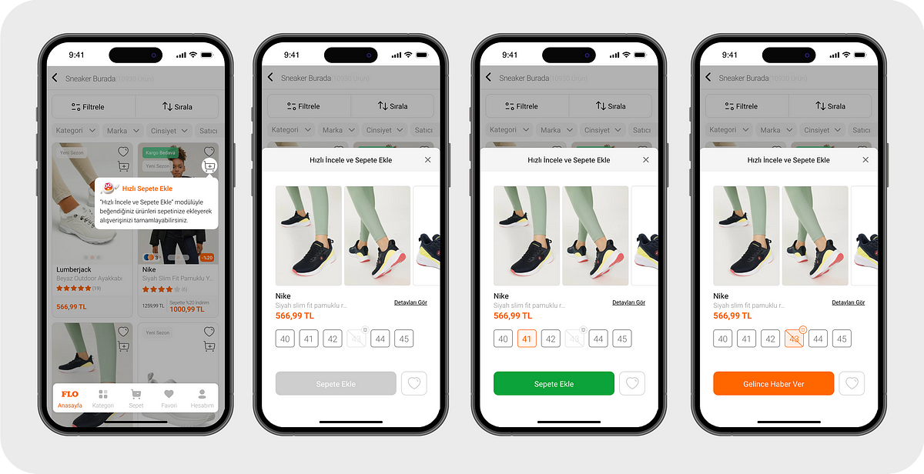
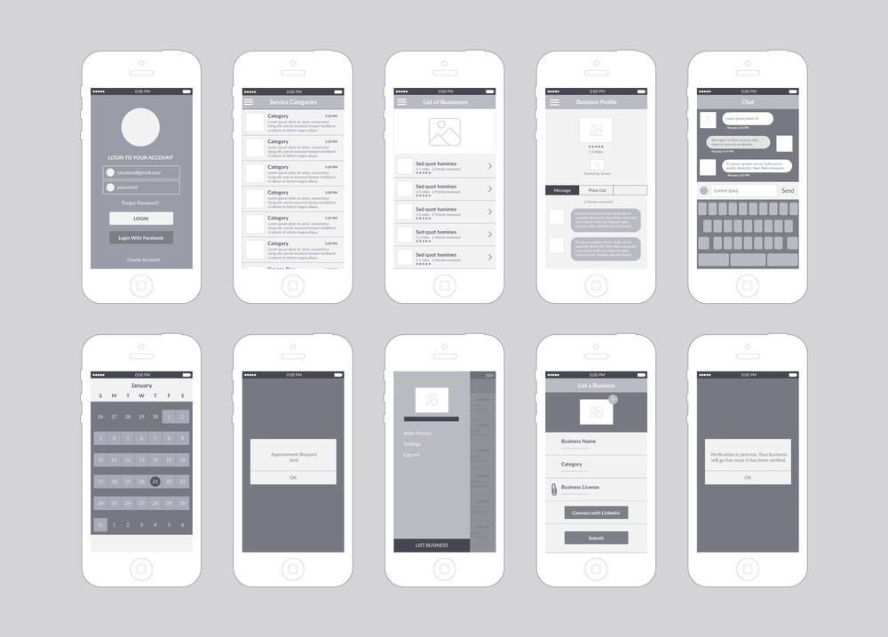
MOBİL UYGULAMALARDA UI TASARIMINA ÖRNEKLER

Slide 7

BOLUM 2:MOBİL UYGULAMALARDA UX TASARIMI
UX TANIMI:
Bir ürünle olan genel kullanıcı deneyimi,kullanılabilirlik,erişilebilirlik gibi görevleri tanımlanan birim.

Slide 8




UX ÖZELLİKLERİ
KULLANICI ODAKLİ TASARIM
Tasarım sürecinin merkezine kullanıcıyı koyarak, onların ihtiyaçlarına ve beklentilerine göre ürünleri şekillendirmektir.
İÇERİK STRATEJİSİ
Kullanıcıya sunulan içeriğin, onunla nasıl bir ilişki kurduğunu ve bu içeriğin kullanıcı deneyimini nasıl etkilediğini belirleyen stratejidir.
BİLGİ MİMARİSİ
Bilginin, kullanıcıların kolayca bulabileceği ve anlayabileceği bir şekilde organize edilmesidir. İçerik hiyerarşisi, menü yapıları ve navigasyon elemanları bu kategoride değerlendirilir.

Slide 9
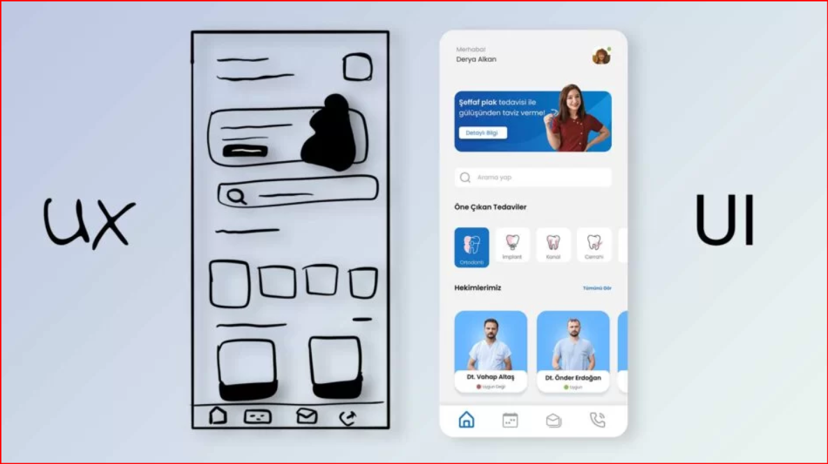
MOBİL UYGULAMALARDA UX

Slide 10
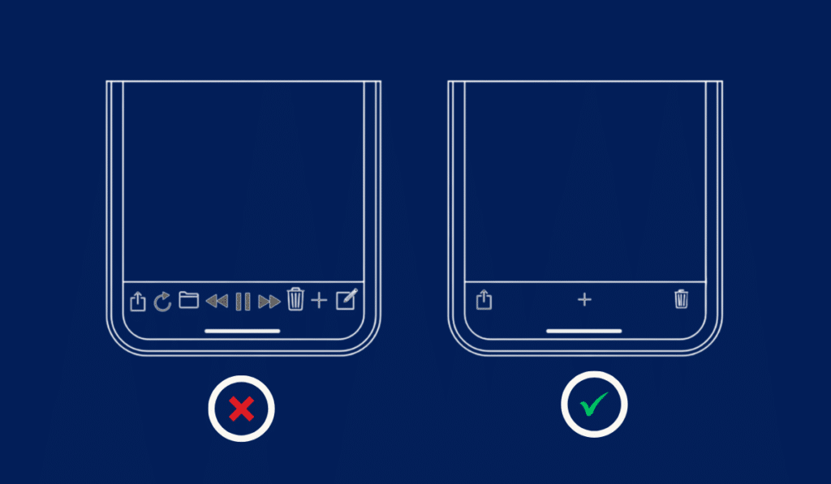
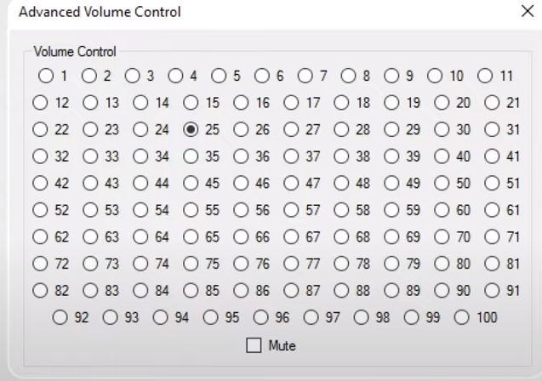
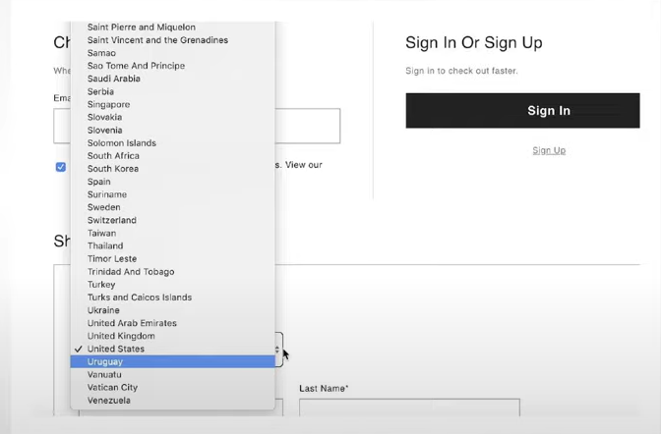
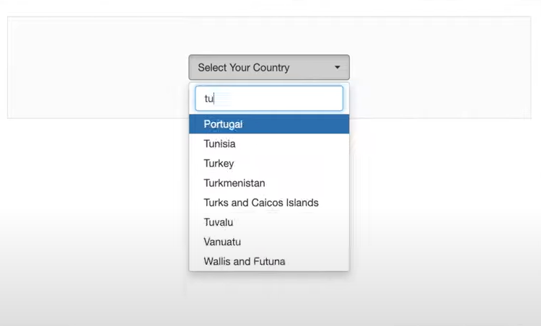
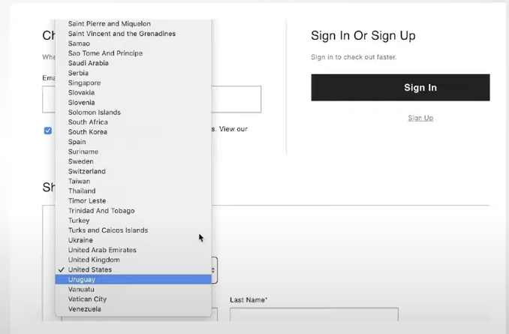
KÖTÜ UX VE İYİ UX ARASINDAKİ FARKLAR

Slide 11
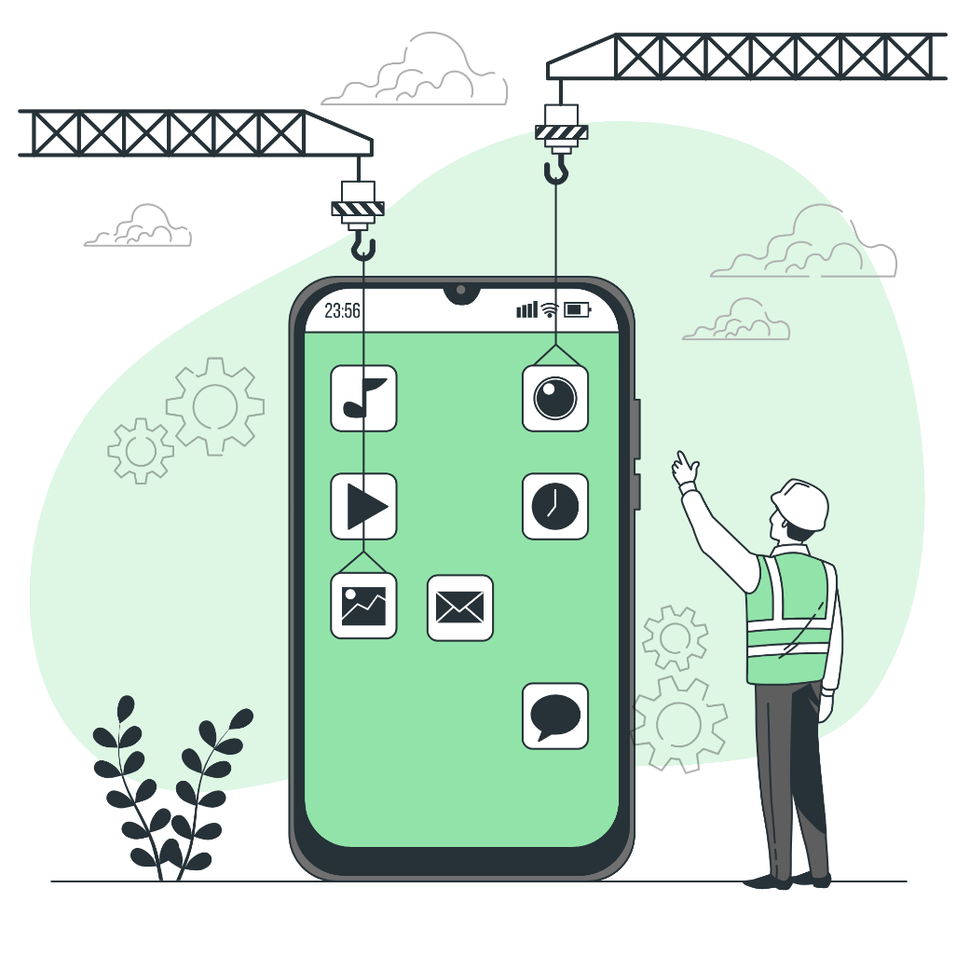
PROJE BASAMAKLARI
01.
02.
03.
04.
ARAŞTIRMA
FİKİR BULMA
UYGULAMA
RAPORLAMA
Bu aşamada, projenin temelini oluşturan detaylı bir piyasa,
teknoloji ve kullanıcı araştırması yapılır.
Kullanıcıların ihtiyaçları, beklentileri ve davranışları incelenirken,
rakip analizi ile sektördeki mevcut çözümler ve trendler değerlendirilir.
Bu aşama, araştırma sonuçlarına dayanarak yenilikçi çözümler
ve fikirler üretmeyi hedefler.
Beyin fırtınası, SWOT analizi ve benzeri yöntemler kullanılarak ekip içinde fikir alışverişi yapılır.
Fikir bulma aşamasında seçilen çözüm yollarının, somut ürün veya hizmetler
haline getirildiği aşamadır.
Tasarım, prototipleme ve geliştirme süreçlerini içerir.
Proje sürecinin son aşaması olan raporlama, yapılan çalışmaların, elde edilen sonuçların ve öğrenilen derslerin detaylı
bir şekilde belgelendiği süreçtir.
Bu aşama, projenin değerlendirilmesini,
başarıların ve geliştirilmesi gereken noktaların belirlenmesini sağlar.

Slide 12

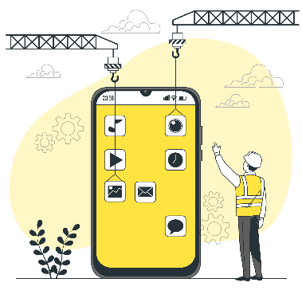




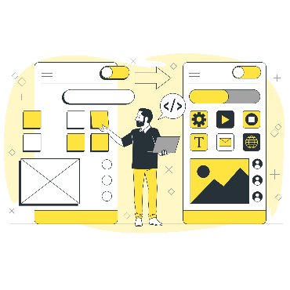



UI VE UX DESİGNER ARASINDAKİ FARKLAR NELERDİR?
UX DESİGNER
UI DESİGNER
Müsteri,rakip ve kullanıcı analizi
Görsel tasarım
Bilgi mimarı ve kullanıcı akışı.
Renkler ve tipogrofi
Markalaşma ve grafik revizyonları
Wireframes ve prototip
Tasarım araştırması
Kullanıcı testleri
Anaziz ve revizyonlar

Slide 13


UI ve UX arasındaki farklar
UI
UX
Ürünün nasıl göründüğüyle ilgilenir .Renkler ,yazılar , görsel tasarım….
UX ise ürünün nasıl kullanıldığına odaklanır .Hangi platformda ,kim kullanıyor .Amaç , kullanıcının hissiyatı
Ara yüz özelliklerine ,mobil uygulamayı açtığındaki storyboard’lara , resimlere karar verir.
Uygulamaya giriş yapanın ne kadar süre vakit geçirdiğine ve hedeflenen amaca ulaşıp ulaşmadığıyla ilgilenir.(Satış yapmak ,yorum yapması ,beğenmesi … vs. )
Bir butonun estetik gözükmesini sağlar .Tasarıma eklediğin butona gölge verdiğinizde estetik olarak kotu duracağı kesin ama bu UX olarak kullanıcıyı etkilemiyorsa sorun olmaz
Butonun ,nerede ve neden olması gerektiğiyle ilgilenir .butona verilen yanlış bir renk kullanıcıyı yanıltıyorsa işte UX tarafı size orada müdahale edecektir.
UI,bir restorandaki masa ,sandalye ,tabak , bardak ve mutfak eşyalarıdır
UX ,yemekten hizmete , park etmek ,aydınlatma , müziğe ve garsonun sana davranışına kadar her şeydir

Slide 14

SONUÇ:
Sonuç olarak, UI (Kullanıcı Arayüzü) ve UX (Kullanıcı Deneyimi) tasarımı, kullanıcıların dijital ürünlerle etkileşimlerini şekillendiren temel unsurlardır. UI tasarımı, kullanıcıların bir ürünle etkileşim kurarken karşılaştığı görsel, işitsel ve dokunsal arayüzlerin tasarımıyla ilgilenirken, UX tasarımı kullanıcının ürünle etkileşim sürecindeki deneyiminin bütününe odaklanır. Her iki alan da, kullanıcı ihtiyaçlarını merkeze alarak, kullanıcıların ürünü sorunsuz, verimli ve keyifli bir şekilde kullanmalarını sağlamak amacıyla birlikte çalışır. Bu nedenle, başarılı bir dijital ürün veya hizmet sunmak isteyen her projede, UI ve UX tasarımının entegre bir yaklaşımla ele alınması gerekmektedir. Kullanıcı memnuniyetini artıran, marka sadakatini güçlendiren ve sonuç olarak ürünün başarısını doğrudan etkileyen UI ve UX tasarımı, dijital çağın vazgeçilmezleri arasında yer almaktadır.

Slide 15
THANKS FOR
WATCHING
REFERANSLAR:
https://www.youtube.com/watch?v=_vH1ZYhWGcw&ab_channel=Ferdi%C3%87%C4%B1ld%C4%B1z%E1%B5%80%E1%B4%BF
https://www.youtube.com/watch?v=IASVX0RHOPI&ab_channel=M%C3%BChendisKafalar
https://www.youtube.com/watch?v=QdFwIErmA1M&ab_channel=ArdaOtuk
https://www.youtube.com/watch?v=H1Zc7V_nrM0&ab_channel=EnderTopalo%C4%9Flu
https://www.flaticon.com/search?word=brain
storyset.com
https://www.youtube.com/watch?v=C4QPmZAUOaQ&t=778s&ab_channel=O%C4%9Fuzhan%C3%87OLAK
https://makersconsulting.co/deneyimi-yeniden-tasarlayin-ux-ve-ui-nedir-ozellikleri-ve-farklari-nelerdir/
https://netvent.com/ui-ve-ux-nedir/
.

